Slide 1


Microsoft 365 Copilot
Cowork
代理式 AI 的實戰工作流
從 6 個先進封裝的真實情境，看 Copilot 如何跨 App 多步執行，並在中高風險動作前顯示風險等級、等你核准
教育訓練簡報 · 客戶分享版

Slide 2
AGENDA
今天的內容
01
認識 Cowork
什麼是代理式 AI，和一般 Copilot Chat 有何不同
02
核心能力與運作
技能、工作區、行動前審核、自我驗證
03
練習環境準備
素材課前放進 OneDrive 與信箱，讓 Cowork 自己去找
04
六大實戰情境
早班交接、良率追因、客戶 QBR、停產評估、稽核缺失、樣品放行，逐一拆解工作流
05
套用到你的日常
如何把這些情境延伸到自己的工作
Microsoft 365 Copilot Cowork
1

Slide 3



WHAT IS COWORK
從「對話」到「代理執行」
Cowork 是 Copilot 的代理式（agentic）工作模式。
你交付一個目標，它會自己拆解步驟、讀取雲端檔案、載入需要的技能，跨 App 產出成果並自我檢查——中高風險動作會顯示風險等級並停下來請你核准。你從「快速單輪問答」升級為「交付一個可執行的任務」。
一般 Chat
Cowork 代理
你仍是主導
快速單輪問答；適合立即回答與腦力激盪。
你給目標，它跨 App 多步驟自主執行，可運行數分鐘到數小時。
對外或影響他人的動作，一律先暫停等你核准。
Microsoft 365 Copilot Cowork
2

Slide 4
COMPARISON
Cowork 與一般 Copilot Chat
一般 Copilot Chat
Copilot Cowork
互動方式
快速單輪問答
交付目標，跨 App 自主多步執行
速度
秒～分鐘
分鐘～數小時（自主執行）
任務複雜度
單步驟、單一工作階段
跨任務與來源的多步驟工作流
檔案處理
貼上片段內容
讀取雲端附件、產出新檔案；不存取本機檔案
技能運用
單一對話能力
自動載入 14 個內建技能與自訂技能
產出
聊天視窗的文字
OneDrive 中真實的文件、試算表、簡報
自動啟動
每次都要你開啟並下指令
排程提示／事件觸發：收信或被 @提及時自動執行
外部系統
接地於 M365 資料
可透過 Plugins／MCP 連外部系統，官方目錄已有 92 個合作夥伴 plugin（D365、SAP、Fabric 等）
把關
你自行判斷
中高風險動作顯示風險等級，核准後才執行
Microsoft 365 Copilot Cowork
3

Slide 5




CORE CAPABILITIES
四個讓 Cowork 不一樣的能力
14 個內建技能
工作區 Workspace
Word、Excel、PowerPoint、PDF、Email、Scheduling、Calendar Management、Meetings、Daily Briefing、Enterprise Search、Deep Research、Communications、Adaptive Cards、App（Frontier）。
右側面板同時呈現進度、輸入檔、輸出檔、已載入技能、排程與已核准權限，過程透明可追。
行動前審核
新能力
中高風險動作顯示 RISK-LEVEL；可核准、取消，或設定 per-recipient／per-domain／always 的 don’t ask again；多筆待審可「Approve All」。
排程提示（上限 25 個）與事件觸發任務、投入 Effort 五級調節品質與成本、自訂技能建立後自動產生技能報告（0–100 分四維度，另有含 Safety and RAI 掃描的 5 道獨立關卡）、本機 Edge 瀏覽器（2026/8 GA）、影像生成、Plugins／MCP 連外部系統。
Microsoft 365 Copilot Cowork
4

Slide 6




HOW IT WORKS
一次代理式工作流，背後發生什麼
接收目標
規劃拆解
載入技能
執行產出
自我驗證
行動前審核
上傳檔案
下達指令
理解任務
拆成步驟
14 內建
+ 自訂技能
建立文件
試算表／信
檢查數字
與一致性
對外動作
等你核准
整個過程在「工作區」面板透明呈現；可軟／硬暫停、恢復或取消任務。
啟動方式不只聊天下指令：也能設定「收到指定信件／被 @提及時」自動觸發（事件驅動任務），一樣走相同的自我驗證與核准流程。
Microsoft 365 Copilot Cowork
5

Slide 7

BEFORE YOU START
練習環境準備
素材課前先放進 OneDrive 的 文件/Cowork_Lab/先進封裝/，練習時 Cowork 自己去找 · 準備時間 約 15 分鐘
📁
建立 OneDrive 資料夾，把六個情境的素材放進去
📇
把聯絡窗口清單放在母層，並填上真的收得到信的帳號
在 OneDrive 建立 文件/Cowork_Lab/先進封裝/，底下再開六個子資料夾：MFGX1_當班交接…
聯絡窗口清單.md 要放在 先進封裝 母資料夾，不要放進任何子資料夾。
📧
寄一封供應商停產通知給自己（情境 4 的起點）
💬
建立「品質戰情」頻道（情境 2 的貼文目的地）
用你自己的帳號寄給自己，主旨請照抄：[PCN-2609-KY07] BW-25AU discontinuatio…
在你有權限的任一團隊底下建立名為 品質戰情 的頻道，並確認自己是成員。
💾
把 上傳用/ 的三個檔案下載到電腦，不要放進 OneDrive
🧩
確認技能路徑可寫入，並用桌機或瀏覽器做情境 6
MFGX2_FB820_批次良率明細.csv（情境 2）、MFGX5_Fabrikam客戶稽核缺失報告.pdf…
情境 6 會請 Cowork 建立自訂技能，寫到 OneDrive/文件/Cowork/skills/<技能名稱…
開課前最後檢查
OneDrive 的 先進封裝 底下有六個子資料夾，檔案都放對位置
聯絡窗口清單在母資料夾，Email 欄填的是真的收得到信的帳號
PCN 通知信在收件匣，主旨與素材完全一致
Microsoft 365 Copilot Cowork
6

Slide 8





6 SCENARIOS
六個實戰情境總覽
高科技製造 · 產品工程
高科技製造 · 產品工程
高科技製造 · 產品工程
高科技製造 · 產品工程
高科技製造 · 產品工程
高科技製造 · 產品工程
早班交接：今天哪一批真的能動
良率掉點：共通項不是你以為的那個
客戶季度品質回顧：結案率背後的東西
停產通知一進來就自動評估
客戶稽核缺失：八條看起來是八件事
樣品放行判定：把判準變成長期資產
每日簡報 Daily Briefing · 企業搜尋 Enterprise Search · Excel · 行事曆管理 Calendar Management · 排程提示 Scheduled prompt
上傳檔案 File upload · Excel · 企業搜尋 Enterprise Search · Adaptive Cards · 溝通撰寫 Communications
PowerPoint · Excel · 企業搜尋 Enterprise Search · 溝通撰寫 Communications · Email
事件觸發 Event trigger · Email · Excel · 企業搜尋 Enterprise Search
上傳檔案 File upload · PDF · 企業搜尋 Enterprise Search · Word · 會議排程 Scheduling
上傳檔案 File upload · Excel · 企業搜尋 Enterprise Search · 自訂技能 Skill
約 18 分鐘
★★★
約 20 分鐘
★★★
約 15 分鐘
★★☆
約 20 分鐘
★★★
約 20 分鐘
★★★
約 22 分鐘
★★★
Microsoft 365 Copilot Cowork
7

Slide 9
情境 01
七點五十進辦公室，夜班留了一頁交接紀錄，Hold 清單上有八筆記錄。交接紀錄寫著「W-2614 已解除 hold，白班可續投」—— 這句話只對了一半，而且那批貨在模封後已經等太久了。
代理式工作流
1
先跑一次早班交接簡報
高科技製造 · 產品工程
不用上傳任何檔案。
早班交接：今天哪一批真的能動
2
追問：交接說可以續投的那批，到底能不能動
接著上一題問，不要開新工作階段。
3
再對一次 Queue Time：就算解開了，還來得及嗎
⏱ 約 15 分鐘 · 難度 ★★☆
同一個工作階段繼續問。
每日簡報 Daily Briefing
企業搜尋 Enterprise Search
4
把這份簡報設成每天早上自動跑
Excel
送出後會跳出排程確認卡，看清楚再按。
行事曆管理 Calendar Management
排程提示 Scheduled prompt
Microsoft 365 Copilot Cowork
8

Slide 10
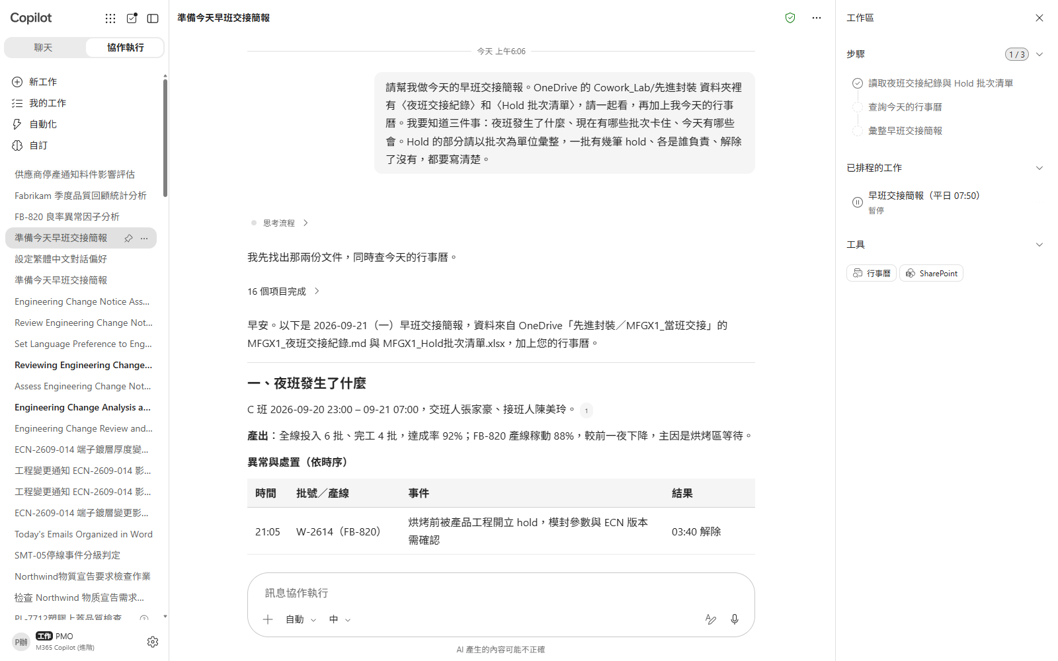
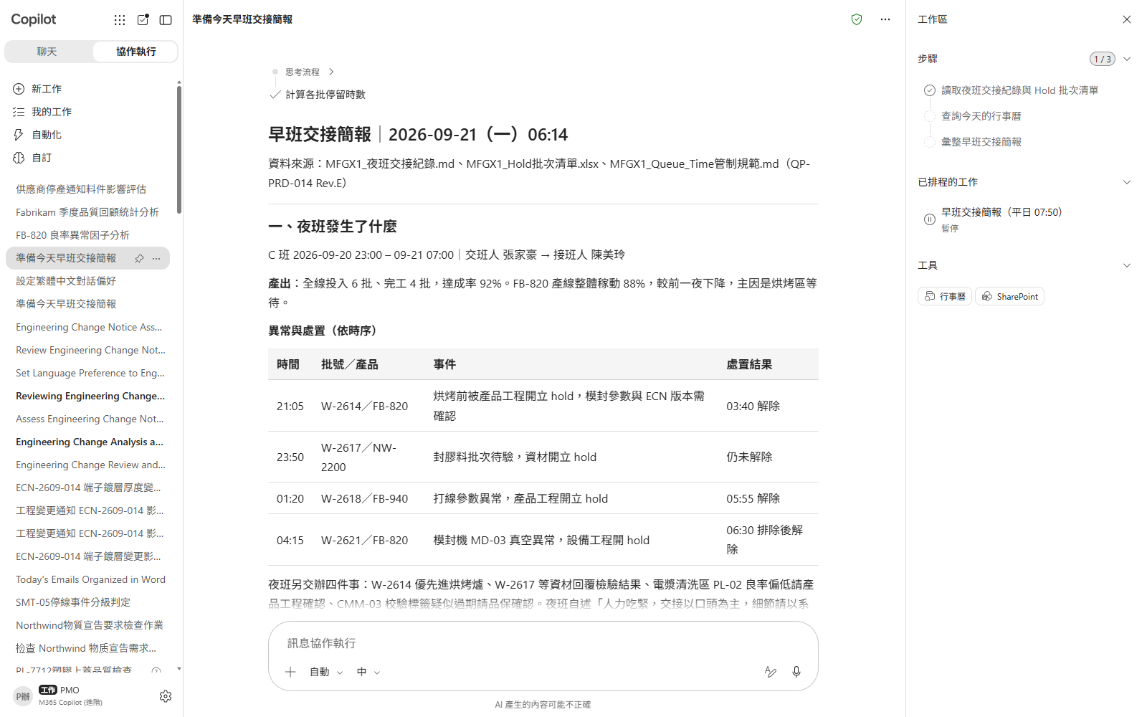

情境 01 · 實機示範
看 Cowork 怎麼做、產出什麼
① 你的輸入與指令
② 產出成果
產出驗收
Hold 是以批次為單位彙整的，不是把八筆記錄照抄一遍
它發現 W-2614 身上有兩筆 hold，而交接紀錄只講了其中一筆
它明確講出「工程 hold 已解除、品質 hold 仍在」，而不是含糊地說「狀態不一致」
Microsoft 365 Copilot Cowork
9

Slide 11
情境 02
FB-820 近兩週有六批良率掉到 92% 以下，平均比正常批低了五個多百分點。產線第一個反應是「換了基板批號」。把十二批的條件全部攤開比對，指向的其實是另一件事 —— 而且在設備保養履歷裡留有痕跡。
代理式工作流
1
上傳良率明細，讓它自己找共通項
高科技製造 · 產品工程
把 MFGX2_FB820_批次良率明細.csv 拖進對話框再送出。
良率掉點：共通項不是你以為的那個
2
鎖定因子後，回頭查設備保養履歷
同一個工作階段繼續問。
3
產出追因分析表
⏱ 約 18 分鐘 · 難度 ★★★
產出的檔案會出現在右側輸出資料夾，可以直接預覽。
上傳檔案 File upload
4
做一張三秒看完的摘要卡
Excel
摘要卡會直接出現在對話裡，不是另外一個檔案。
企業搜尋 Enterprise Search
5
貼到品質戰情頻道
Adaptive Cards
送出後會跳出核准卡，上面是完整的貼文內容。
溝通撰寫 Communications
Microsoft 365 Copilot Cowork
10

Slide 12
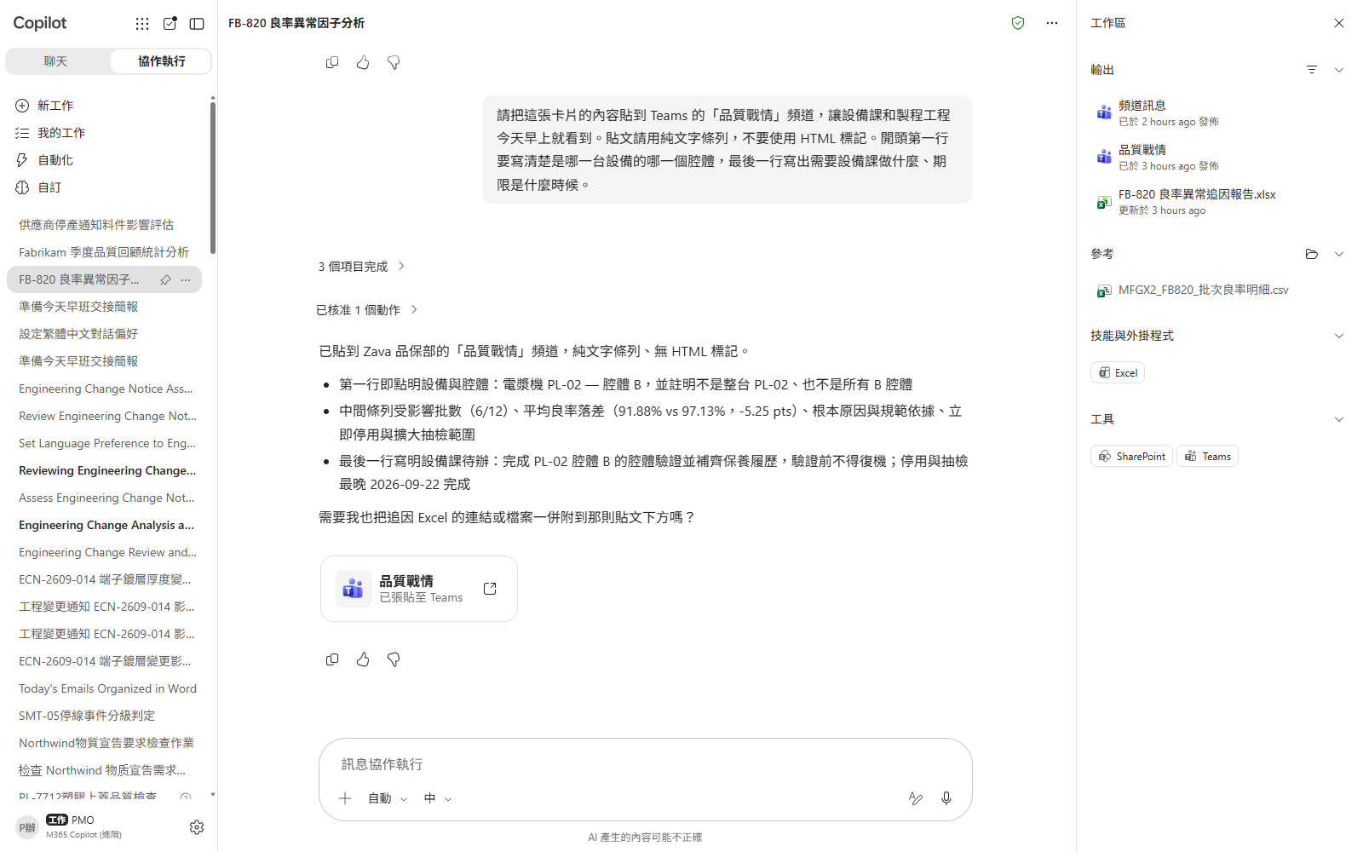


情境 02 · 實機示範
看 Cowork 怎麼做、產出什麼
① 你的輸入與指令
② 產出成果
產出驗收
它自己去〈良率異常處理規範〉查出管制下限，而不是拿 92% 這個口語數字當門檻
六批低良率全部抓到，沒有多抓也沒有漏抓
因子比對是雙向的：不只看壞批有什麼，也看好批有沒有
Microsoft 365 Copilot Cowork
11

Slide 13
情境 03
Fabrikam 的季度品質回顧在下週。本季 14 件客訴結了 13 件，結案率 92.9%，這一頁報起來很好看。問題是客戶自己也會算這個數字 —— 他們真正會問的是另一件事，而答案就藏在已結案的那 13 件裡。
代理式工作流
1
先把本季客訴統計出來
高科技製造 · 產品工程
不用上傳任何檔案，素材都在 OneDrive 的 Cowork_Lab/先進封裝。
客戶季度品質回顧：結案率背後的東西
2
照規範查「重複發生的失效模式」
同一個工作階段繼續問。
3
推出風險預告：下一件會發生在哪裡
⏱ 約 20 分鐘 · 難度 ★★★
同一個工作階段繼續問。
PowerPoint
Excel
4
依規範六章節產出 QBR 簡報
企業搜尋 Enterprise Search
產出的簡報會出現在右側輸出資料夾，可以直接預覽。
溝通撰寫 Communications
5
寄一封審閱信給品保主管
Email
收件者請填你自己或事先講好的同事。
Microsoft 365 Copilot Cowork
12

Slide 14
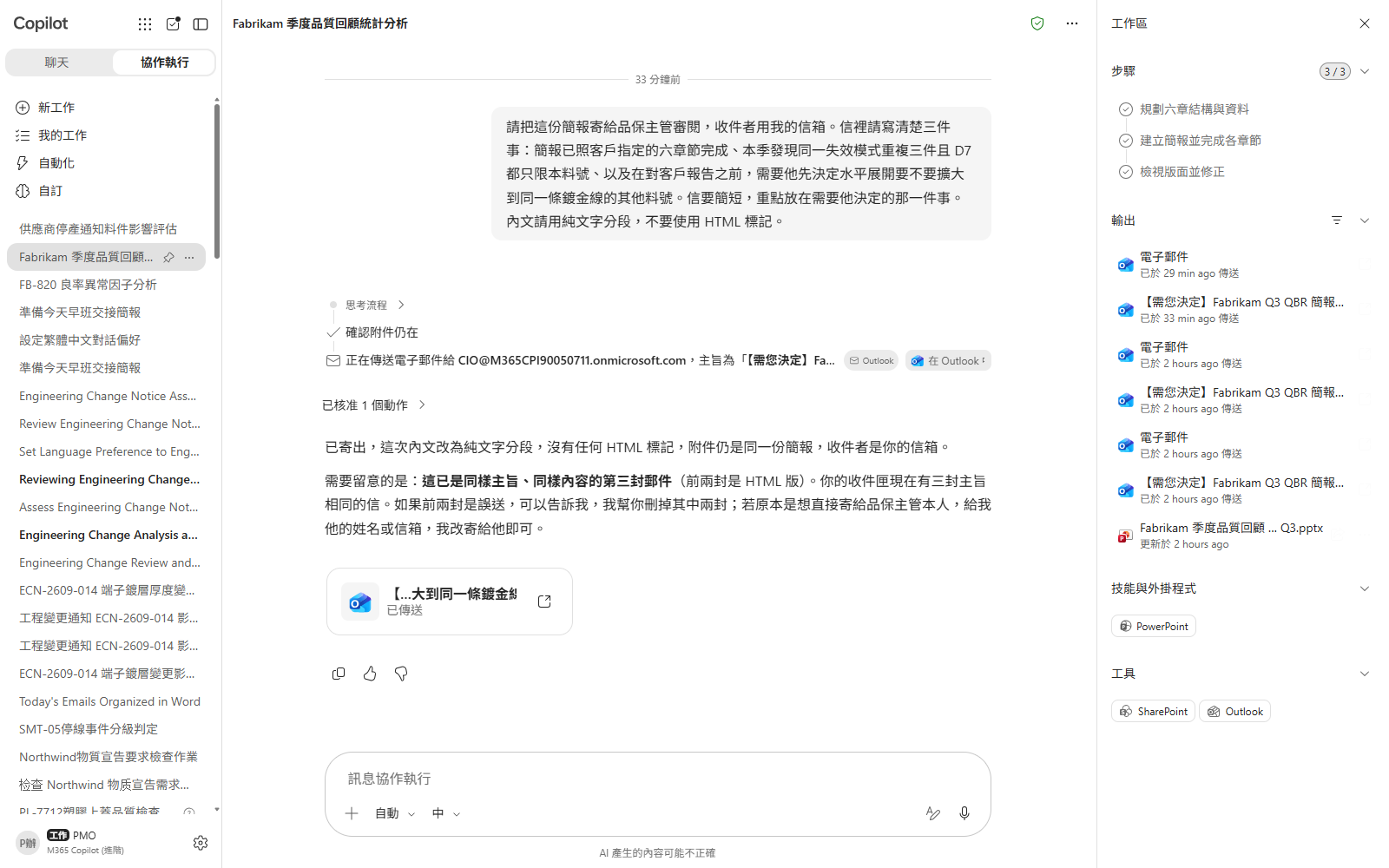


情境 03 · 實機示範
看 Cowork 怎麼做、產出什麼
① 你的輸入與指令
② 產出成果
產出驗收
結案率算的是 13/14 = 92.9%，進行中那一件沒有被當成已結案
它自己去〈客戶QBR簡報規範〉查出第三章還要揭露重複發生的失效模式
認出「基板鍍金層剝離」出現三次，而不是被 14 件的分布掩蓋過去
Microsoft 365 Copilot Cowork
13

Slide 15
情境 04
金線供應商發來停產通知，最終下單日 2026-11-30。庫存 1,250 卷、月用量 88 卷，看起來還夠十四個月，一點都不急 —— 直到你把 BOM 攤開，看見這條料還掛在一個還沒量產的機種上。
代理式工作流
1
先手動評估一次，看懂這件事要做什麼
高科技製造 · 產品工程
不用上傳任何檔案。
停產通知一進來就自動評估
2
照規範重算：未量產的機種也要算進去
同一個工作階段繼續問。
3
算出最後採購量與時間軸
⏱ 約 20 分鐘 · 難度 ★★★
同一個工作階段繼續問。
事件觸發 Event trigger
4
設定事件觸發：以後 PCN 一進來就自己做
Email
Excel
送出後會跳出「設定觸發？」卡片，上面有三個欄位：何時（什麼事件啟動）、在哪執行（開新對話或接續）、做什麼…
企業搜尋 Enterprise Search
5
寄第二封信驗證觸發真的會啟動
現在才用 MFGX4_觸發測試信.md 寄給自己，主旨照抄。
Microsoft 365 Copilot Cowork
14

Slide 16
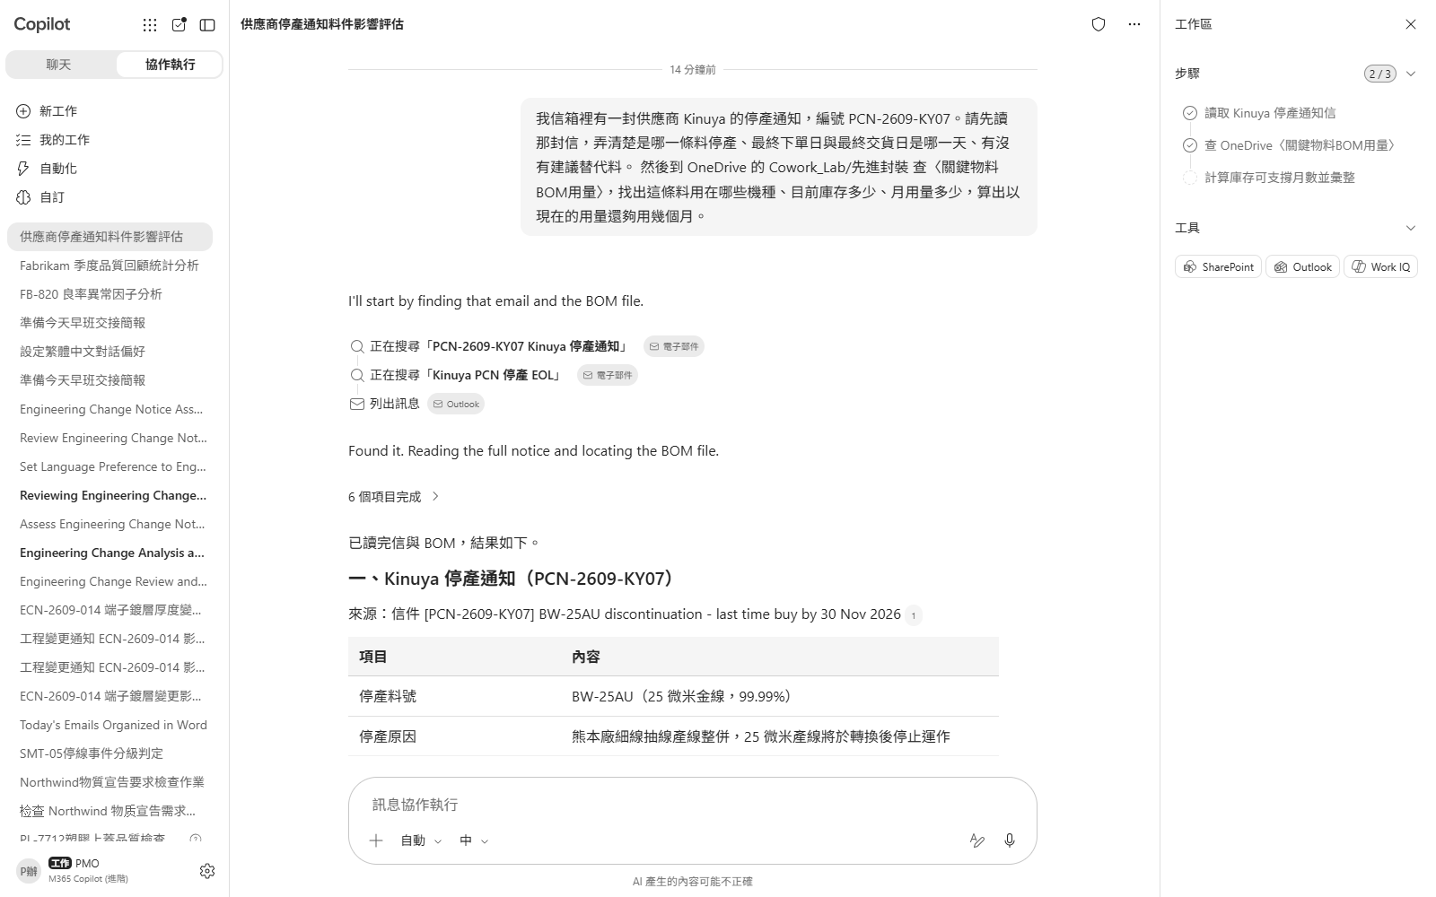
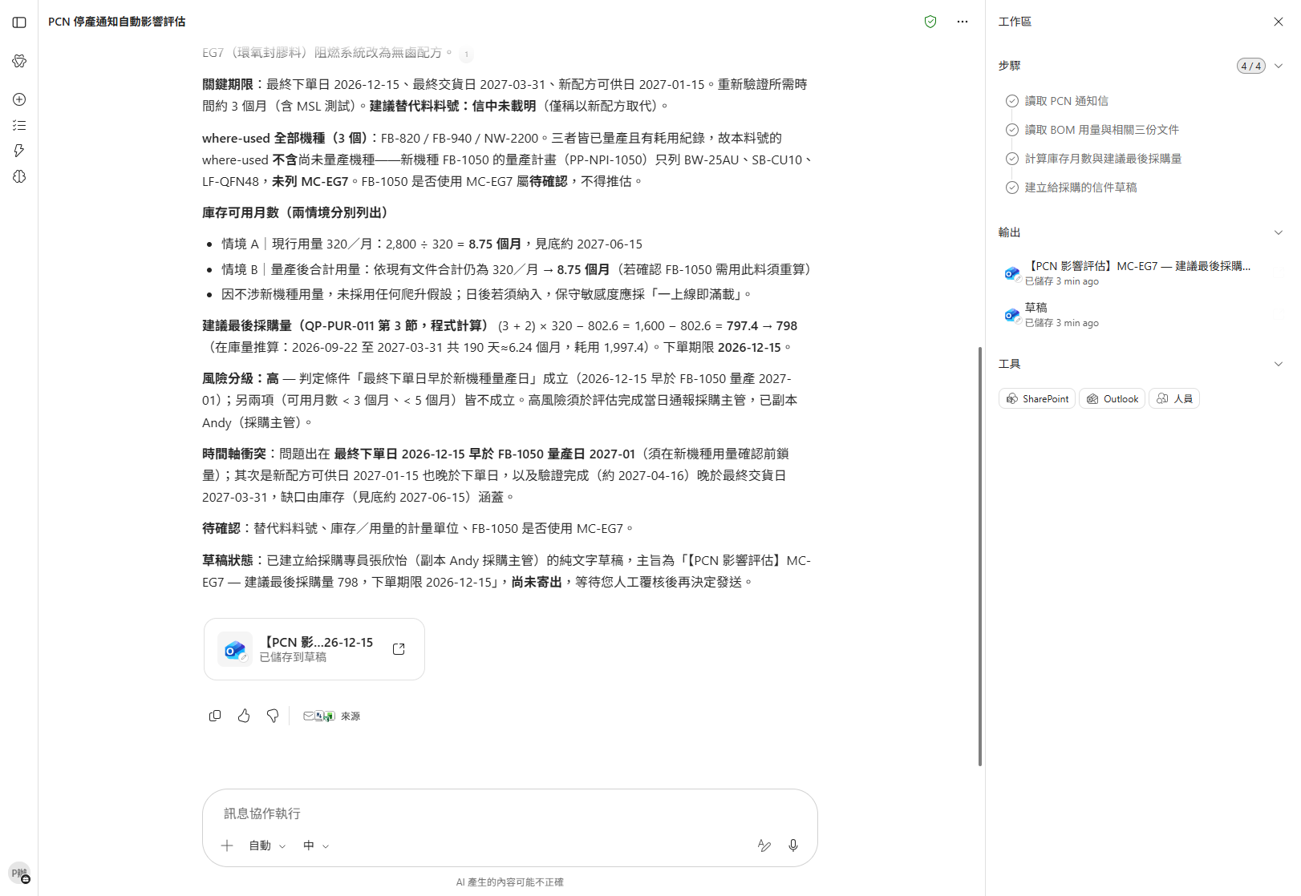

情境 04 · 實機示範
看 Cowork 怎麼做、產出什麼
① 你的輸入與指令
② 產出成果
產出驗收
第一次評估算出以現行月用量還夠十四個月左右，數字對得上庫存除以月用量
它自己去〈PCN處理規範〉查評估要求，而不是等我告訴它要算什麼
發現 where-used 有三個機種、但現行月用量只涵蓋兩個，說得出少的是哪一個
Microsoft 365 Copilot Cowork
15

Slide 17
情境 05
Fabrikam 稽核完留下一份 PDF，八項缺失分佈在文管、打線、模封、出貨四個站別，十個工作天內要回覆矯正措施。直覺是一條一條回 —— 但照客戶的回覆規範，這樣回會被整份退件。
代理式工作流
1
上傳稽核報告，讀成一張表
高科技製造 · 產品工程
把 MFGX5_Fabrikam客戶稽核缺失報告.pdf 拖進對話框再送出。
客戶稽核缺失：八條看起來是八件事
2
逐項對照程序：是沒寫，還是有寫沒做
同一個工作階段繼續問。
3
找出共同根因：八條其實是幾件事
⏱ 約 20 分鐘 · 難度 ★★★
同一個工作階段繼續問。
上傳檔案 File upload
PDF
4
依回覆規範產出 CAP
企業搜尋 Enterprise Search
產出的 Word 檔會出現在右側輸出資料夾，可以直接預覽。
Word
會議排程 Scheduling
5
排一場跨部門 CAP 檢討會
與會者是從〈稽核回覆窗口清單〉查的 —— 課前那份清單的 Email 要填成你自己或同事…
Microsoft 365 Copilot Cowork
16

Slide 18
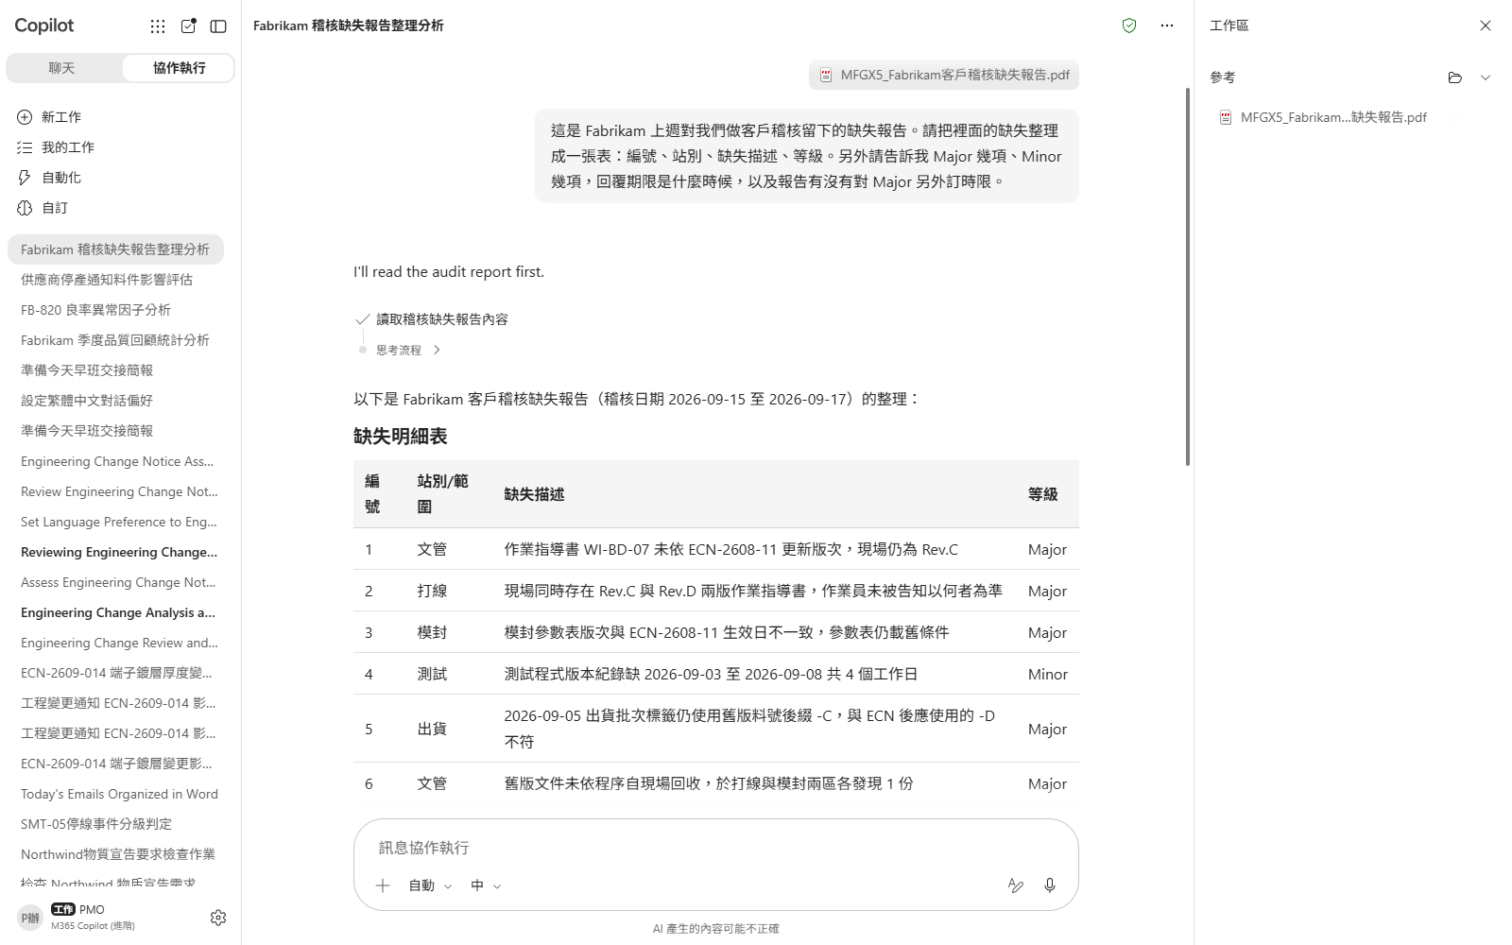
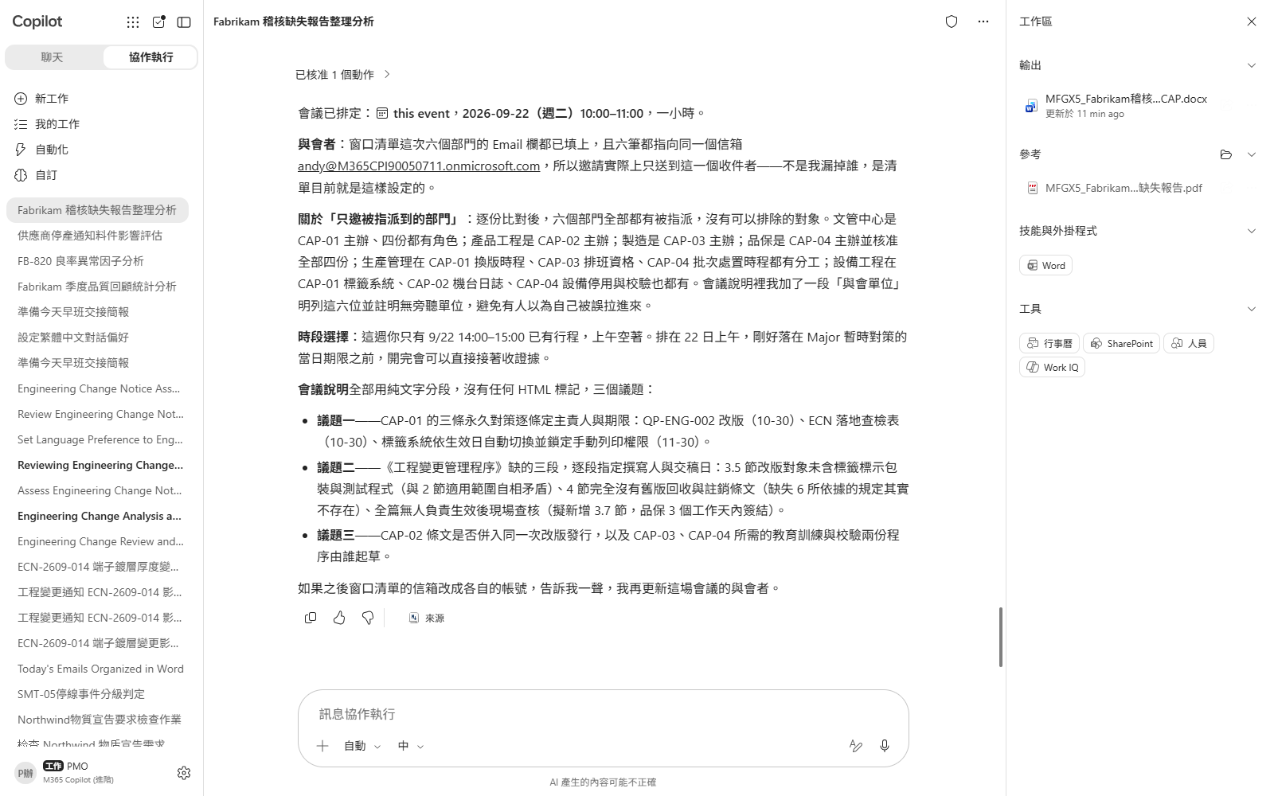

情境 05 · 實機示範
看 Cowork 怎麼做、產出什麼
① 你的輸入與指令
② 產出成果
產出驗收
八項缺失全部讀出來，沒有漏掉夾在段落中間的那幾條
Major 與 Minor 的數量分對，回覆期限與 Major 的暫時對策時限都抓到
分得出「程序有寫沒做」與「程序根本沒寫」，而不是全部歸成一類
Microsoft 365 Copilot Cowork
17

Slide 19
情境 06
工程樣品出貨前的放行判定，每次都要重讀一遍規範。今天這四筆裡有一筆，申請人寫著「已取得客戶書面同意」—— 同意書確實存在，但它還是不能放行。做完判定，順手把判準變成一個技能。
代理式工作流
1
上傳申請單，先逐筆判定
高科技製造 · 產品工程
把 MFGX6_樣品出貨申請單_0921.csv 拖進對話框再送出。
樣品放行判定：把判準變成長期資產
2
追問第二筆：客戶都同意了，為什麼還不行
同一個工作階段繼續問。
3
把這套判準做成自訂技能
⏱ 約 22 分鐘 · 難度 ★★★
⚠️ 自訂技能在行動裝置上不支援，這一步請用桌機的 Copilot 應用程式或瀏覽器操作。
上傳檔案 File upload
4
看它自己出的技能評測報告
Excel
技能建立之後 Cowork 會自動跑一次評測並回一份報告，不用另外要求。
企業搜尋 Enterprise Search
5
開新工作階段，驗證技能真的會載入
自訂技能 Skill
回首頁開一個全新的工作階段 —— 這一步的重點就是「不靠剛才的對話脈絡，它還認不認得」。
Microsoft 365 Copilot Cowork
18

Slide 20
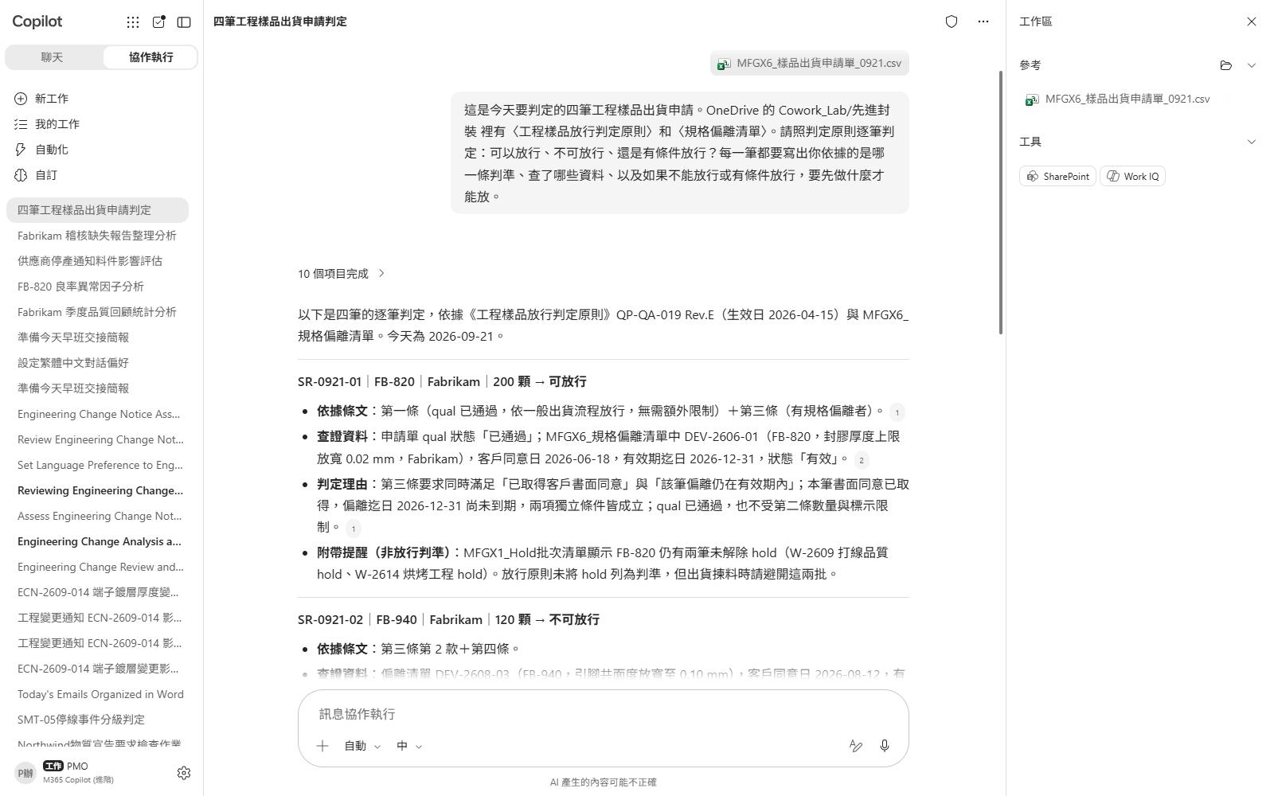
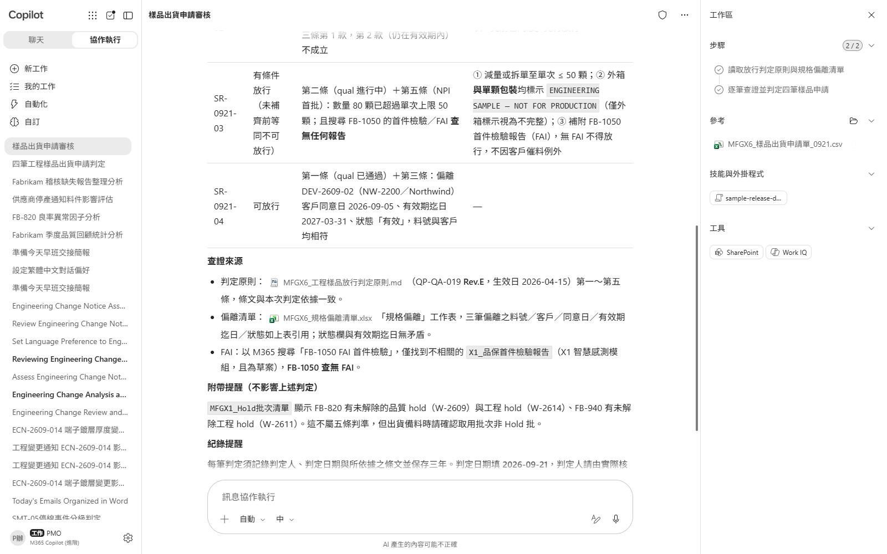

情境 06 · 實機示範
看 Cowork 怎麼做、產出什麼
① 你的輸入與指令
② 產出成果
產出驗收
四筆全部給出明確判定，沒有任何一筆含糊帶過或說「需人工確認」了事
第二筆判定為不可放行，沒有被申請人註記的「已取得客戶書面同意」帶著走
它講得出「客戶同意書有效」與「偏離仍在有效期內」是兩個各自獨立的條件
Microsoft 365 Copilot Cowork
19

Slide 21
MAKE IT YOURS
把情境延伸到你的日常
高科技製造 · 產品工程
💡 把行事曆那一段改成「只列今天需要我做決定的會」，看它怎麼判斷哪些會需要決定。
高科技製造 · 產品工程
💡 在明細裡再加兩批同樣走那個腔體、但良率正常的資料，看它會不會推翻自己的結論。
高科技製造 · 產品工程
💡 請它把第六章的風險預告改寫成客戶版與內部版兩種語氣，比較差別在哪裡。
高科技製造 · 產品工程
💡 把觸發條件縮窄成「只有來自特定供應商網域的信」，避免內部轉寄的信也觸發。
高科技製造 · 產品工程
💡 請它把〈工程變更管理程序〉缺的那一段直接補寫出來，含緩衝期、回收時機與責任人。
高科技製造 · 產品工程
💡 在技能裡加一條「偏離將於 30 天內到期要主動預警」，看它會不會提前抓出下一筆。
Microsoft 365 Copilot Cowork
20

Slide 22





TRUST & CONTROL
自動化，但你始終是決策者
行動前審核
中高風險動作會顯示 RISK-LEVEL；寄信、發 Teams、建立會議等動作先攤開可編輯預覽，核准後才送出。
控制範圍清楚
don’t ask again 可限定 per-recipient、per-domain 或 always；任務可軟／硬暫停、恢復或取消。
自動化任務也有把關
排程提示與事件驅動任務有執行頻率限制與防迴圈保護；一律以建立者權限執行，且與其他 Cowork 活動一同記錄在統一稽核日誌，套用 Microsoft Purview 政策。
限制也要知道
不能存取本機檔案、刪除 OneDrive/SharePoint 檔案或讀取加密檔；附件 <200MB；自訂技能與第三方 plugin 未經 Microsoft 驗證，需自行審閱。官方明列不適用於「免人工審查即需保證正確」的用途。
Microsoft 365 Copilot Cowork
21

Slide 23


現在就開始練習
Cowork 練習手冊
aka.ms/CoworkPlaybook
挑一個最貼近你工作的情境開始
自訂技能放 OneDrive /Documents/Cowork/skills/ 的 SKILL.md（最多 50 個、每個 1MB）
模型選擇器：Auto（預設）、GPT 5.5 Frontier、GPT 5.6 Sol／Terra、GPT 6 Astra、Opus 5、Claude Sonnet 5、Claude Fable 5.1
投入 Effort：Light／Medium（預設）／High／Extra High／Max —— 越高越徹底，但較慢且耗用更多點數
想要自動觸發？到「Automations」頁設定排程提示（上限 25 個）或事件觸發任務（收信／被 @提及）

Slide 24
謝謝
從提問到交辦，標準你決定，執行交給 Cowork。
Microsoft 365 Copilot Cowork · 教育訓練簡報

